Slide 1
候鳥影像偵測
Bird Image Detection
David Lou(婁敦傑)
MIR Lab, CSIE Dept.
National Taiwan University

Slide 2
Outline
Intro to image dataset
Image pre-processing
  Split to 1000x1000
Yolo v3 detection
Yolo v4 detection
Performance

Slide 3
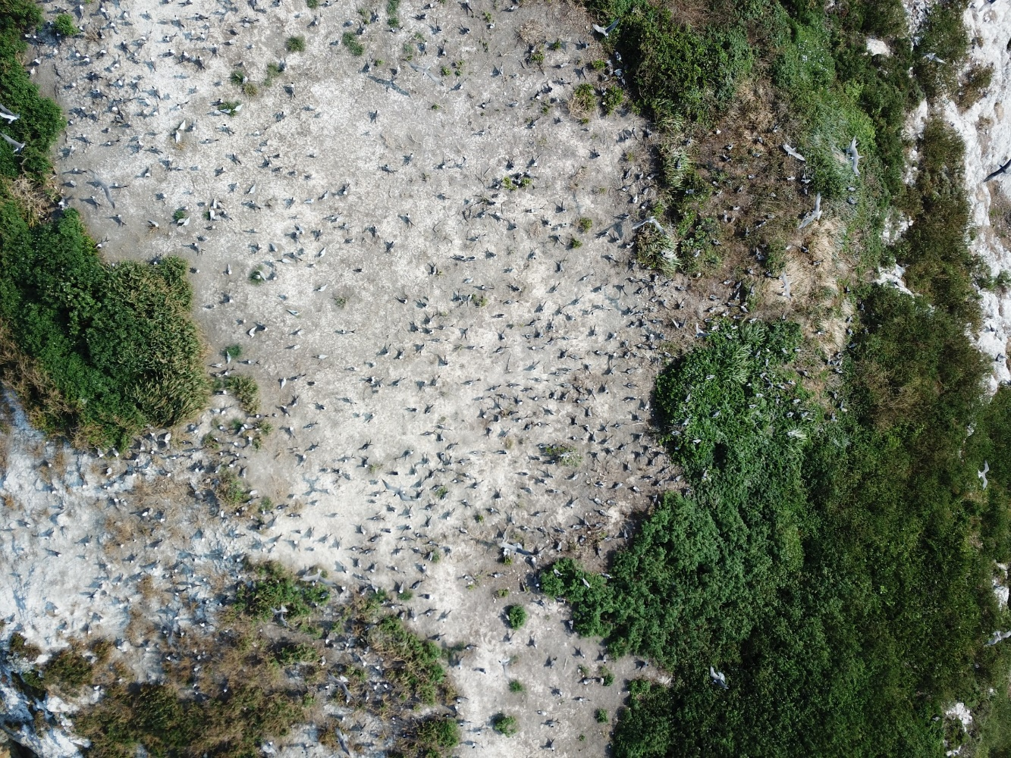
Image Dataset
Original image size 4000x3000
Total 80 張

Slide 4
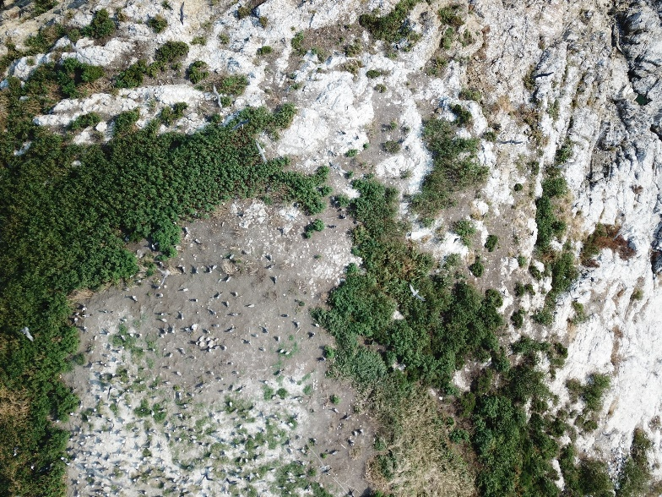
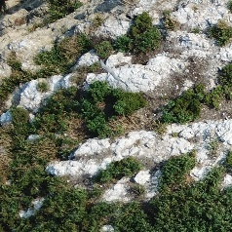
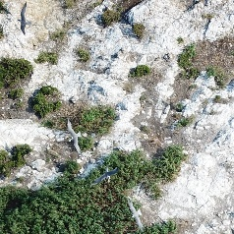
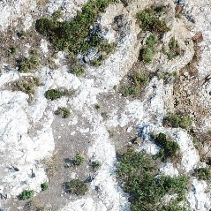
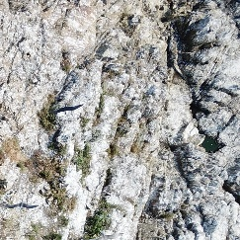
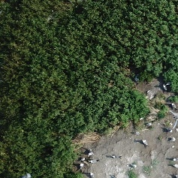
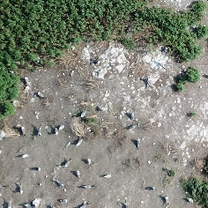
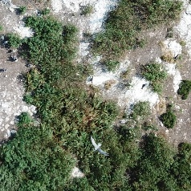
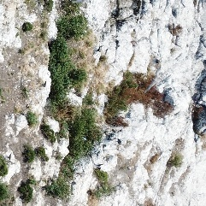
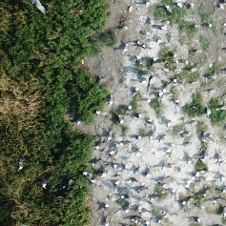
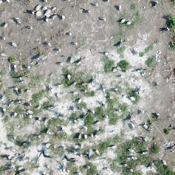
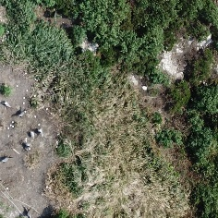
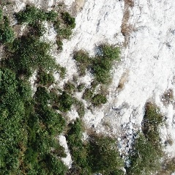
Image Preprocessing
Image size 4000x3000
Image size 1000x1000 12張

Slide 5
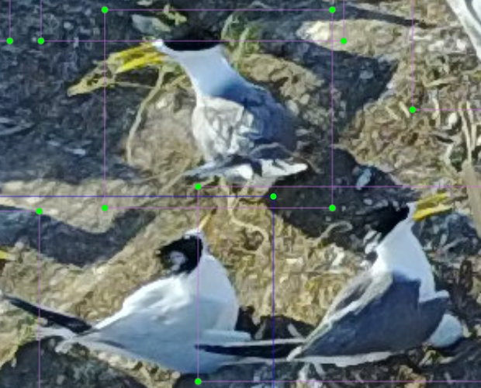
有兩種鳥類
差別
  身體顏色
1號鳥
1號鳥
2號鳥

Slide 6
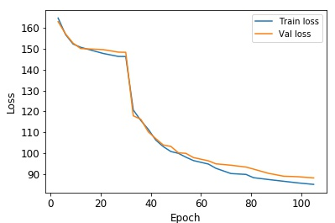
Yolo v3 detection
Data
  training : validation 7:3
  detecting image size 992x992
Training
  Epoch 110
  Training minimum loss 84.964
  Validation minimum loss 88.072

Slide 7
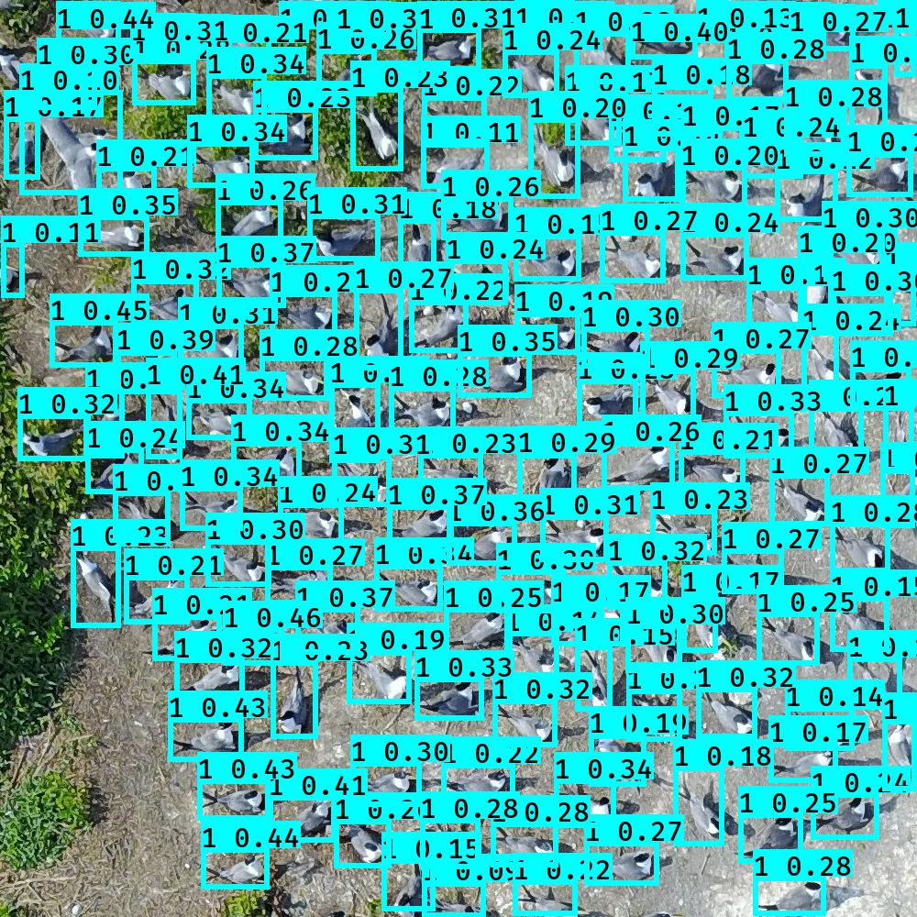
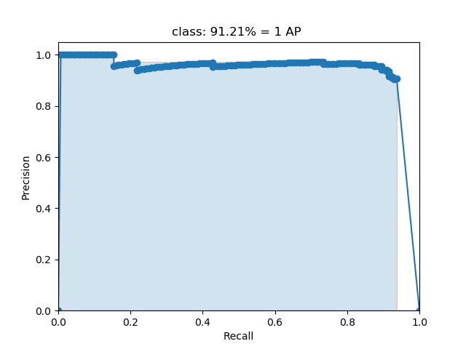
Yolo v3 detection
Testing results
  IoU(Intersection over Union) 超過 40%當作true positive

Slide 8
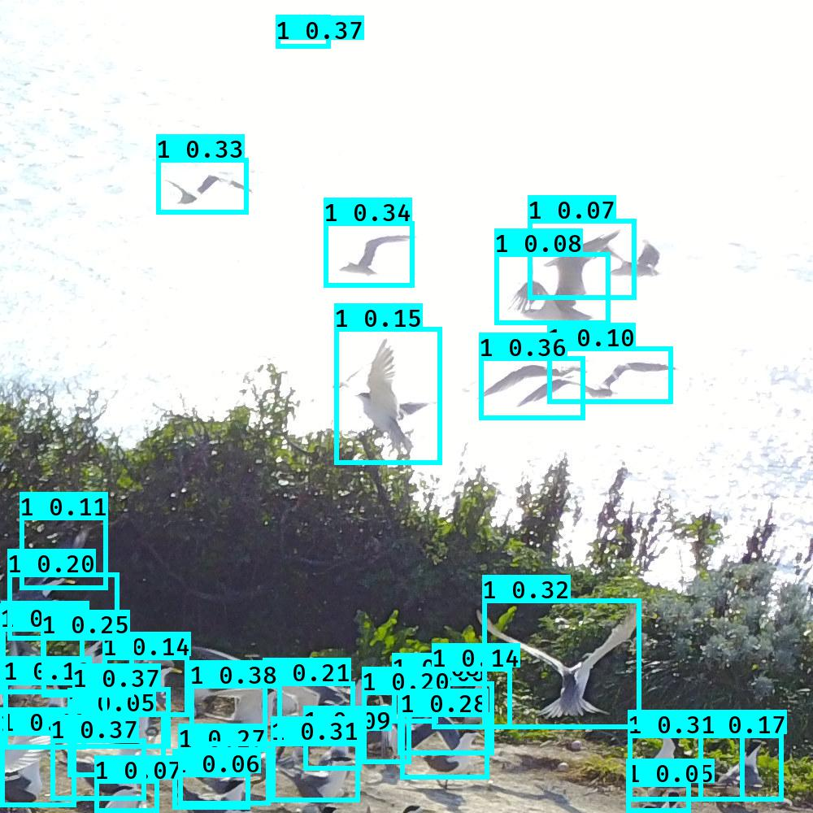
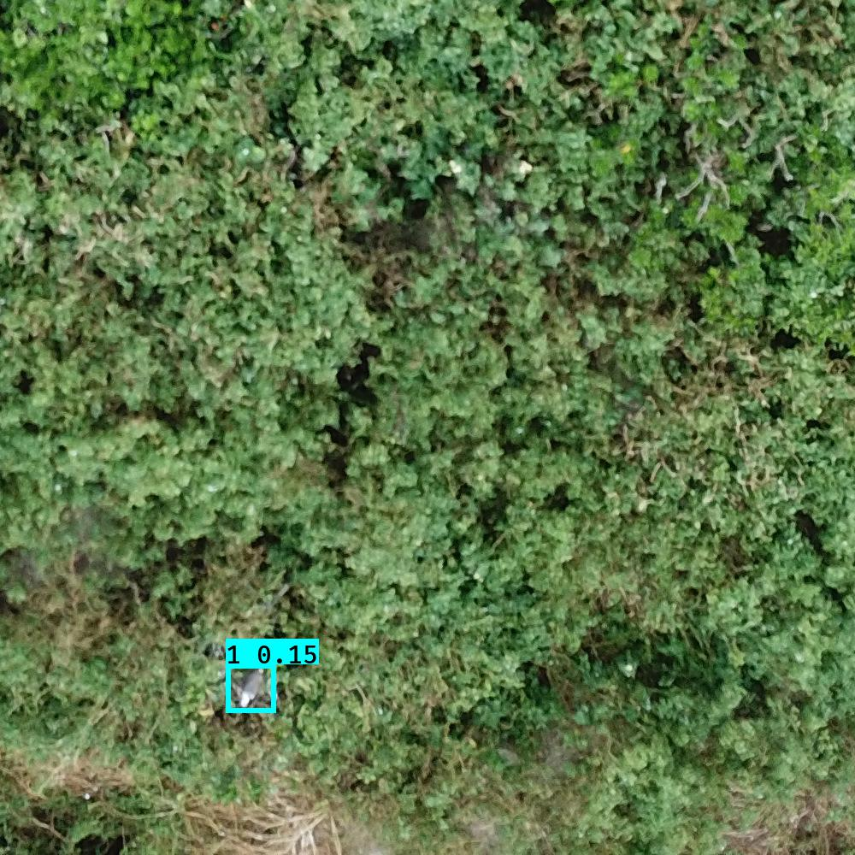
Yolo v3 detection
Testing results

Slide 9
效能測試數據集
總共有兩組
  Image size 1000x1000
  1組解析度較高，57張
  1組解析度較低，68張

Slide 10
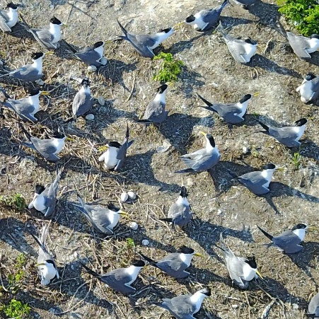
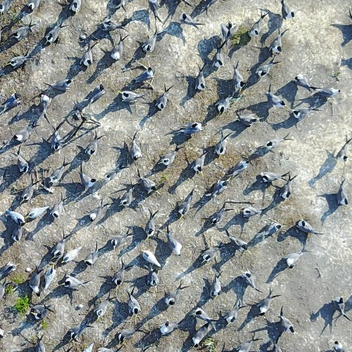
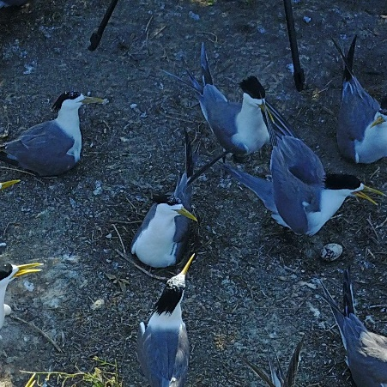
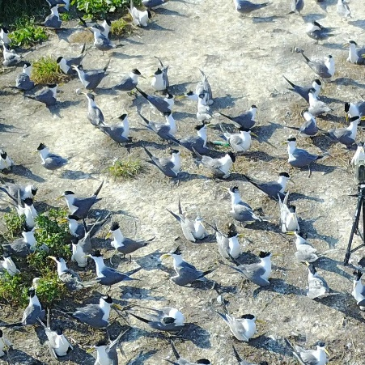
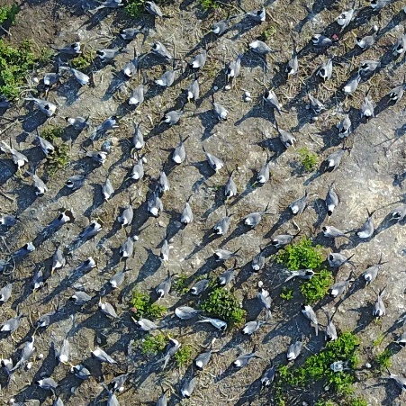
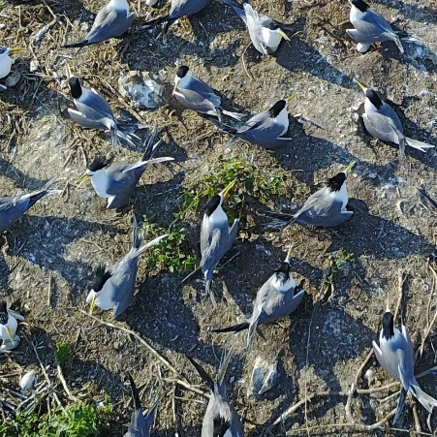
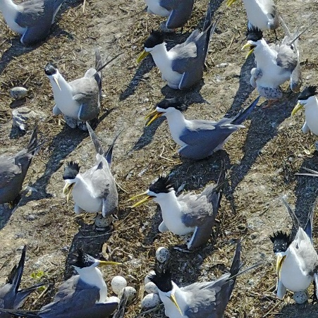
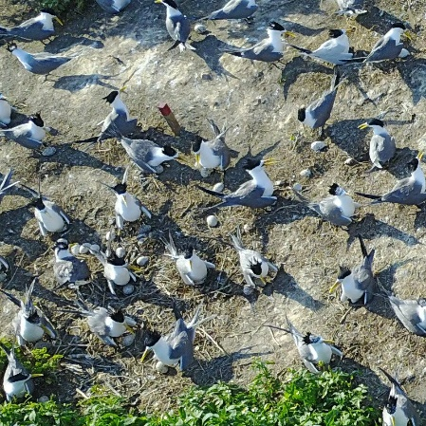
效能測試數據集
第一組

Slide 11
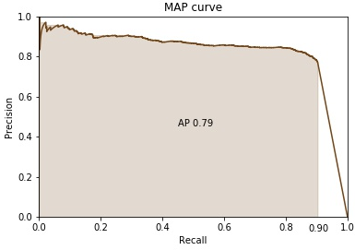
效能測試數據集
第一組效能
  總共預測出1621筆資料
  人工標記鳥共1386筆
  detection rate 90.33%
  TP 1252
  FP 369

Slide 12
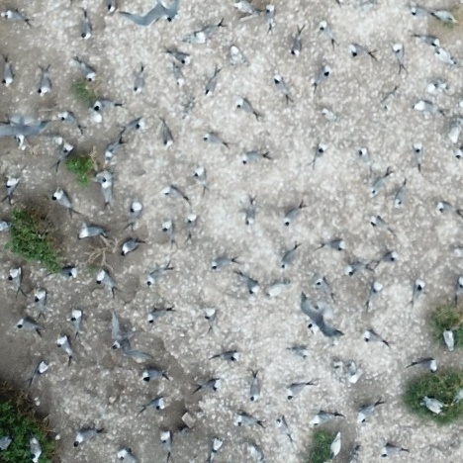
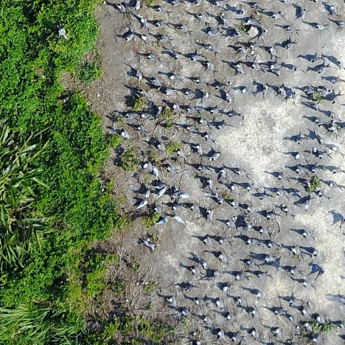
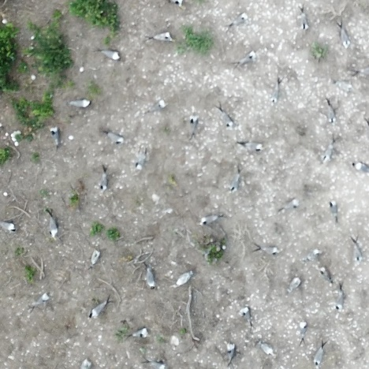
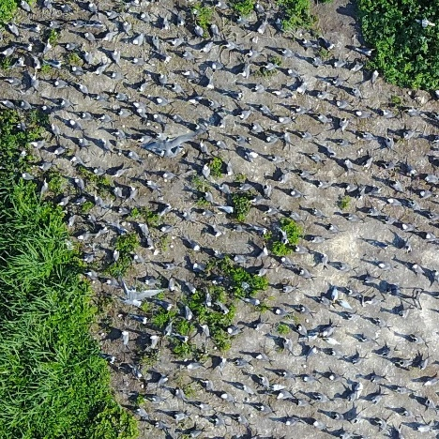
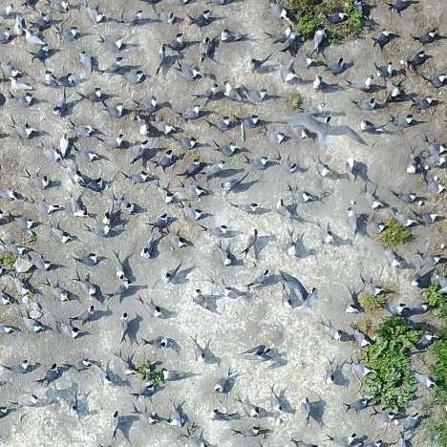
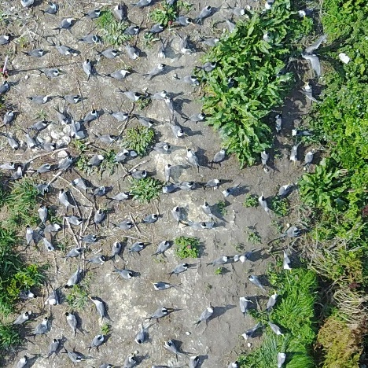
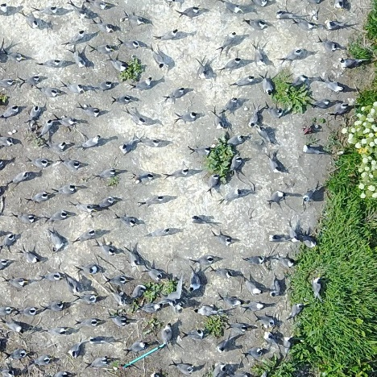
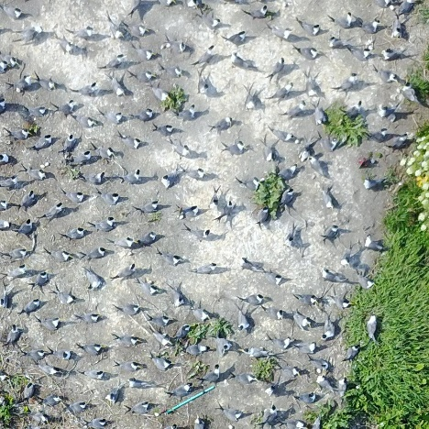
效能測試數據集
第二組

Slide 13
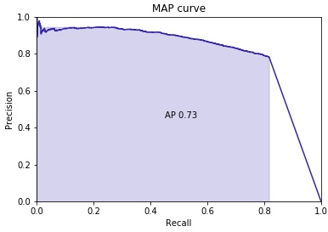
效能測試數據集
第二組效能
  總共預測出4393筆資料
  人工標記鳥共4203筆
  detection rate 81.73%
  TP:3435
  FP:958

Slide 14
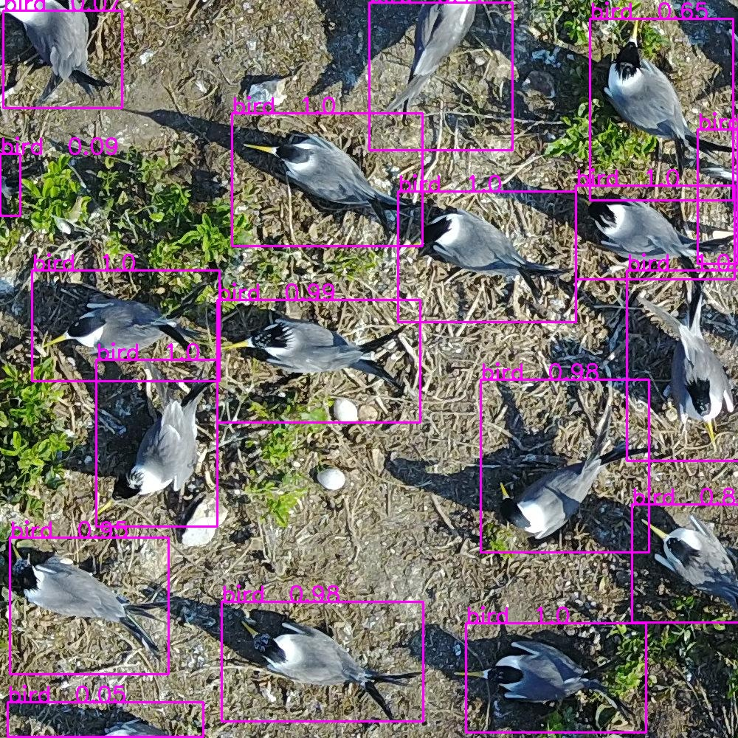
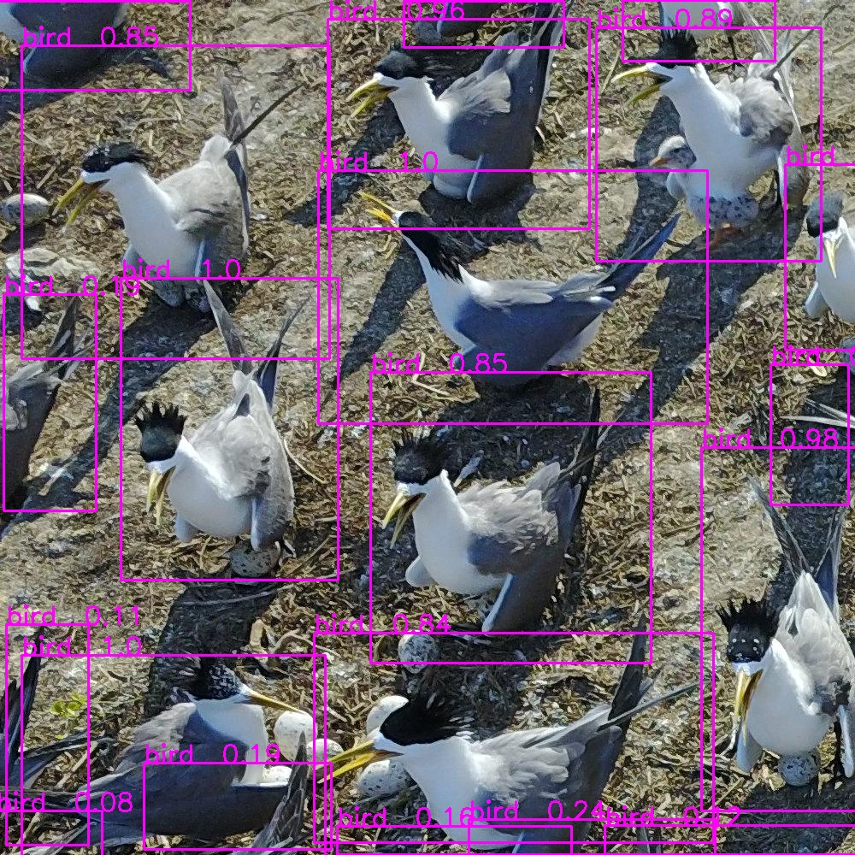
YOLOV4 測試數據集
第一組效能
  總共預測出1702筆資料
  人工標記鳥共1386筆
  detection rate 95.3 %
      Yolov3: 90.33 %
  mAP: 94.06%
  TP(預測為陽性，預測正確): 1321
  FP(預測為陽性，預測錯誤): 381
  FN(預測為陰性，預測錯誤): 65

Slide 15
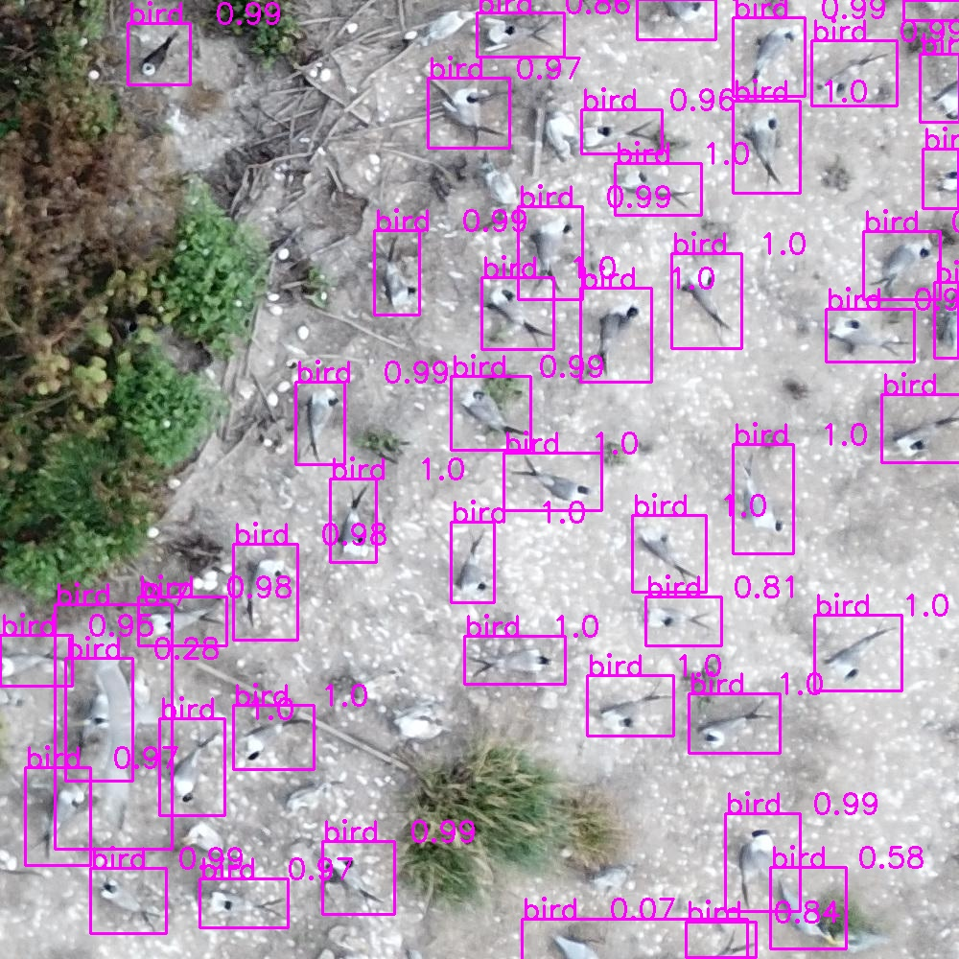
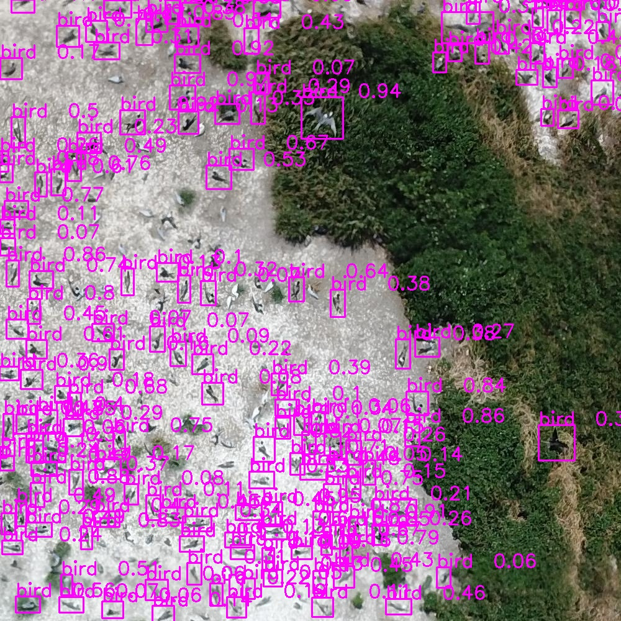
YOLOV4 測試數據集
第二組效能
  總共預測出4984筆資料
  人工標記鳥共4203筆
  detection rate 92.14%
      Yolov3: 81.73%
  mAP: 87.85%
  TP(預測為陽性，預測正確): 3873
  FP(預測為陽性，預測錯誤): 1021
  FN(預測為陰性，預測錯誤): 330

Slide 16
其他鳥類影片 & FPS 和 Resolution
影片連結：https://drive.google.com/drive/folders/1L6nAa1OJiS_xOGZUk8g9m2ujD3_meSU4?usp=sharing
Other image
  有非鳥類的物件被偵測錯誤
  能抓出其餘鳥類，但信心分數較低
應用於其他鳥類影片
  能抓出其餘鳥類，但信心分數較低
  物體比較近的效果比較好
  還是有誇張的錯誤需要改進
FPS & Resolution
  差異性不大

Slide 17
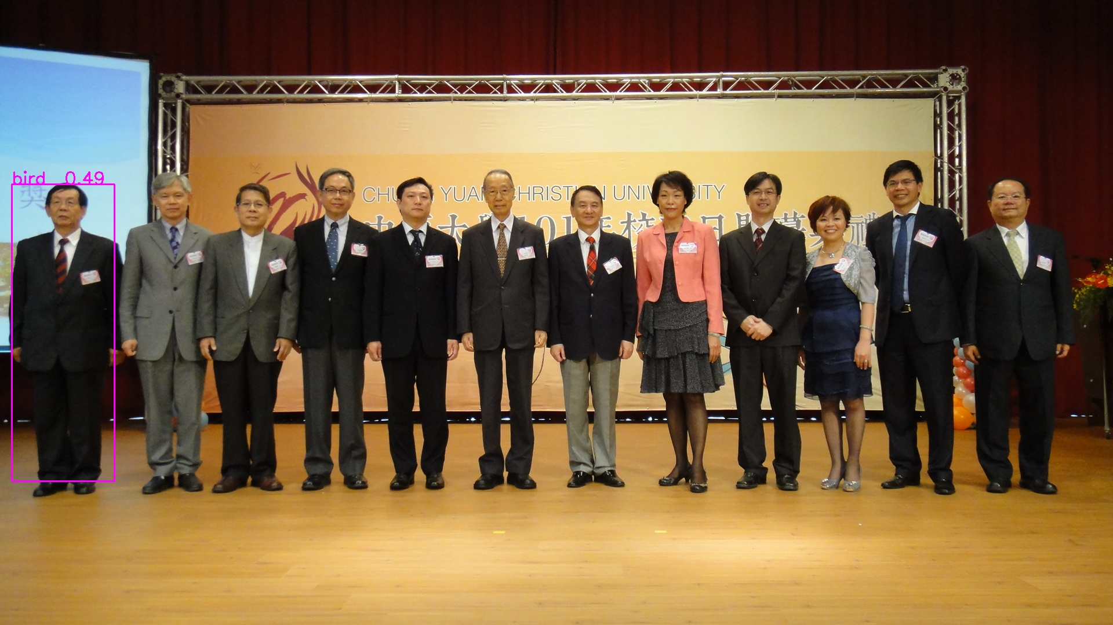
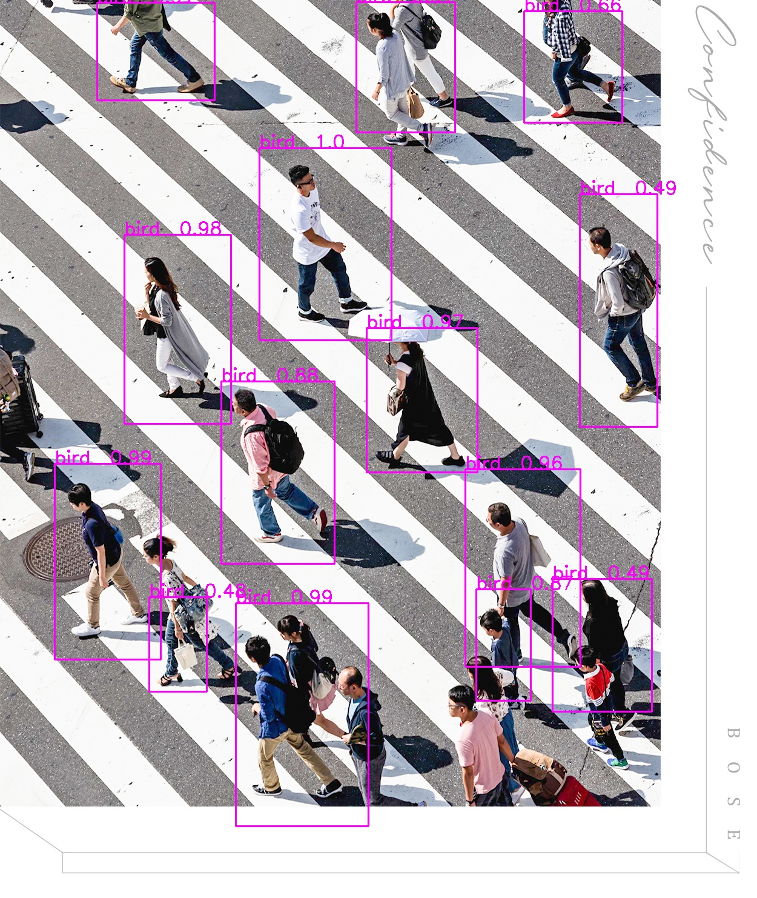
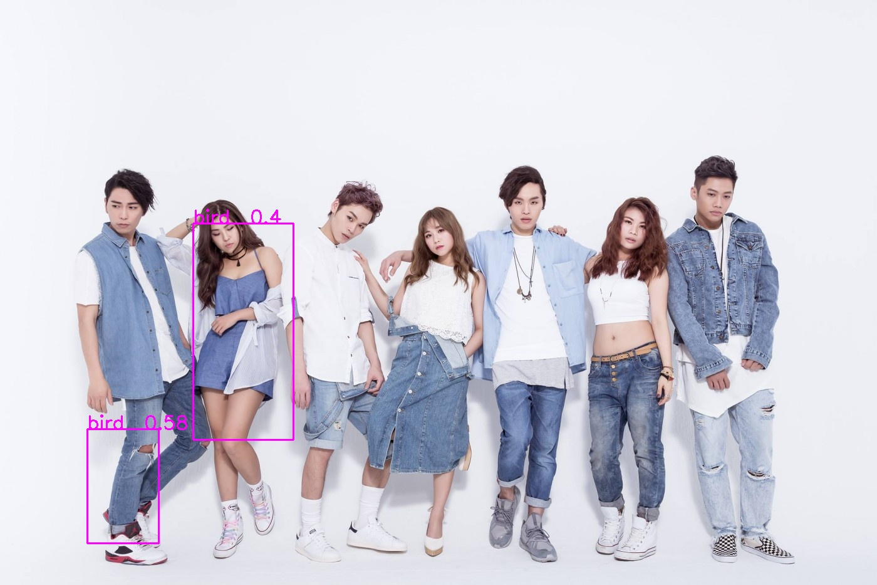
Other image

Slide 18
Next
量化檢測: 檢測不同FPS和Resolution物件偵測的數量
Mask RCNN
Object detection 其他模型
Object detection 花費時間
改變 training dataset
目標：High resolution and high accuracy

